Slide 1
Název | Neoimpresionismus
Předmět, ročník | Výtvarná výchova, 2. ročník
Tematická oblast | Dějiny výtvarné kultury
Anotace | Prezentace s výkladem a obrazovým materiálem k dějinám výtvarné kultury
Klíčová slova | Neoimpresionismus, pointilismus, divizionismus, malířství, barva, bod, optika, metoda, G. Seurat, P. Signac, C. Pissarro
Autor | Mgr. Ivana Spurná
Datum | 13. 03. 2013
Škola | Gymnázium Jana Opletala, Litovel, Opletalova 189
Projekt | EU peníze středním školám, reg. č.: CZ.1.07/1.5.00/34.0221

Slide 2
Neoimpresionismus
Pointilismus, divizionismus

Slide 3
Neoimpresionismus zařazuje do období POSTIMPRESIONISMU, 80. léta 19. století
Všiměte si, jakým způsobem je obraz namalován.
Georges Seurat, detail, 1888
Obr. 1

Slide 4
Postimpresionismus
Umění konce 19. století
Malíři, kteří přišli po IMPRESIONISMU
Označení časové následnosti
Reakce na impresionismus

Slide 5
Neoimpresionismus jiné označení: pointilismus, divizionismus
vychází z impresionismu, ale je více založen
na vědeckém základě
studiem optiky ovlivněna mladá generace a tyto objevy vedly impresionismus novým směrem

Slide 6
Vzpomínáte?
Obr. 2
Impresionismus
Claude Monet
Dojem, východ slunce
Skvrny
Zachycení okamžiku

Slide 7
Neoimpresionismus (pointilismus, divizionismus) Charakteristické znaky
charakteristickým výrazovým prvkem je bod, tečka
výsledná barva vzniká až smícháním v samotném oku diváka
využití simultánního kontrastu, který je vyvolán na sítnici diváka
vibrace barvy, barva obrazu se neustále proměňuje
neoimpresionisté neuznávali mísení barev na paletě

Slide 8
Představitelé neoimpresionismu
GEORGES SEURAT
PAUL SIGNAC
CAMILLE PISSARRO
První výstava neoimpresionistů v r. 1884.
Rok 1886, poslední výstava impresionistů – rozpad impresionismu na jednotlivé proudy, starší generace impresionistů odmítá nové vědecké pojetí
Centrem neoimpresionistů se stal Salón Nezávislých, malíři se scházeli v pařížských kavárnách

Slide 9
Georges Seurat, 1859-1891
Ve své tvorbě využíval nové poznatky z oboru optiky
Má zkušenosti z impresionismu
Na poslední výstavě impresionistů 1886 vystavuje obraz, který vyvolá velkou pozornost
Nedělní odpoledne na Grande Jatte
představuje obraz plný malých teček
Navázal na impresionisty a radikálně inovoval tento směr
Obr. 3
Cirkus, 1890-1891

Slide 10
Georges Seurat
Obr. 4
Nedělní odpoledne na ostrově La Grande Jatte, 1884-86

Slide 11
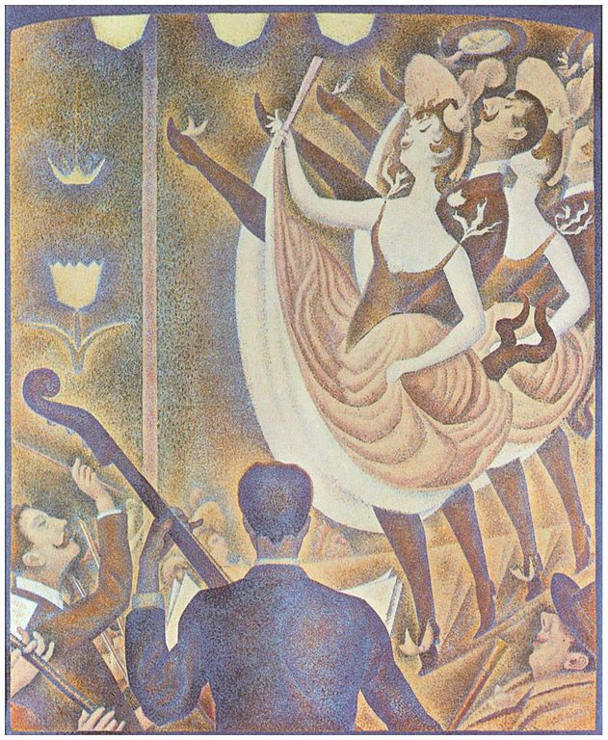
Georges Seurat
Obr. 5
Obr. 6
Eiffelova věž, 1889
Kankán, 1889-1890

Slide 12
Georges Seurat
Přístav v Honfleur, 1886
Národní galerie, Praha
Obr. 7

Slide 13
Paul Signac, 1863-1935
Náměty pro své obrazy čerpal ze svých cest
Nejdůslednější představitel neoimpresionismu
Motivy krajin
Papežský palác v Avignonu, 1900
Obr. 8

Slide 14
Paul Signac
Parník Na Seině, 1901
Obr. 9

Slide 15
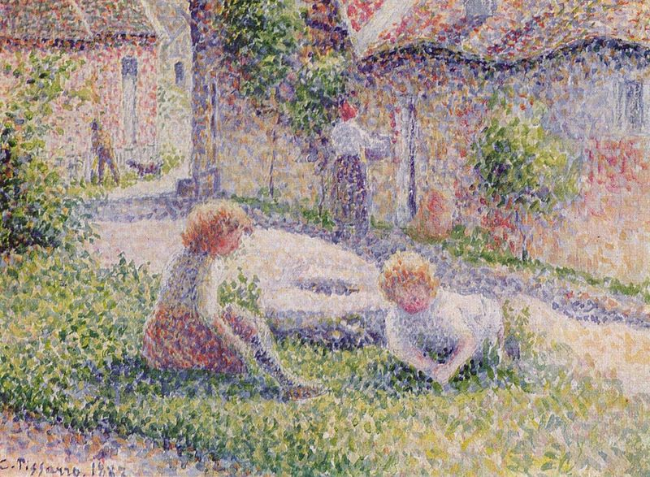
Camille Pissarro, 1830-1903
Ovlivněn tvorbou G. Seurata
Má zkušenosti s impresionismem
Velký vliv na ostatní malíře
Náměty: krajiny
Obr. 10
Děti na farmě, 1887

Slide 16
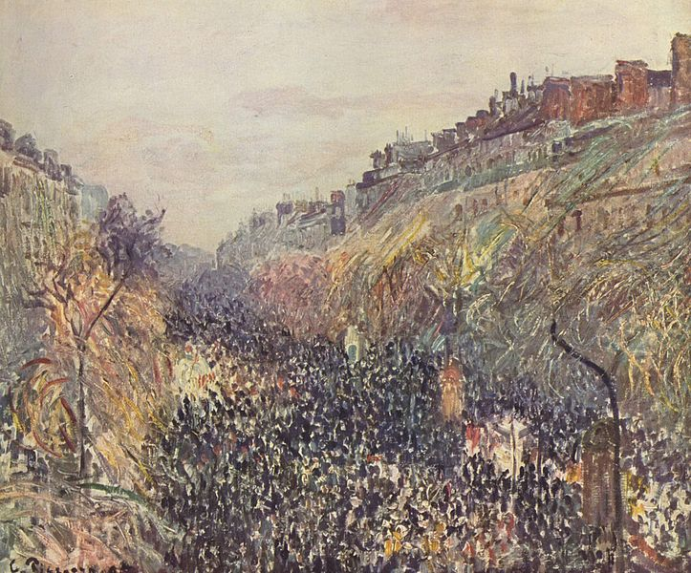
Camille Pissarro
Bulvár Montmarte, 1897
Obr. 11

Slide 17
Neoimpresionisté vypracovali metodu
Vytváření obrazu podle určitých pravidel
Malířská forma se stala nástrojem k vyjádření myšlenky
Plátno pokryté barevnými tečkami poukazuje na abstrakci
Zkuste namalovat obraz ze samých teček

Slide 18
Citace
MRÁZ, Bohumír. Dějiny výtvarné kultury. 3. 1. vyd. Praha: IDEA SERVIS, 2000, 220 s. ISBN 80-859-7031-7.
BERNHARD, Marianne. Universální lexikon umění: architektura, fotografie, grafika, malířství, osobnosti, sochařství, umělecká řemesla. 2. uprav. vyd. Překlad Otakar Mohyla. Praha: Grafoprint-Neubert, 1996, 491 s. ISBN 80-717-6393-4.

Slide 19
Citace – obrazový materiál
Zdroj: [online]. [cit. 2013-02-06]. Dostupný pod licencí Public Domain na WWW:
http://commons.wikimedia.org/wiki/File:Seurat-La_Parade_detail.jpg
http://commons.wikimedia.org/wiki/File:Claude_Monet,_Impression,_soleil_levant,_1872.jpg
http://commons.wikimedia.org/wiki/File:Georges_Seurat_-_The_Circus_-_Google_Art_Project.jpg
http://commons.wikimedia.org/wiki/File:Georges_Seurat_031.jpg
http://commons.wikimedia.org/wiki/File:Georges_Seurat_043.jpg
http://commons.wikimedia.org/wiki/File:Georges_Seurat_013.jpg
http://commons.wikimedia.org/wiki/File:Georges_Seurat_-_The_Maria_at_Honfleue.jpg
http://commons.wikimedia.org/wiki/File:Paul_Signac_Palais_des_Papes_Avignon.jpg
http://commons.wikimedia.org/wiki/File:Paul_Signac_-_L%27Hirondelle_Steamer_on_the_Seine.JPG
http://commons.wikimedia.org/wiki/File:Camille_Pissarro_019.jpg
http://commons.wikimedia.org/wiki/File:Camille_Pissarro_014.jpg?uselang=cs

